Slide 1
قوة الاحتكاك
Force of friction
لقد أهملنا سابقاً القوة الناتجة عن الاحتكاك وذلك بفرض أن الأجسام تتحرك على أسطح ناعمة smooth surfaces وذلك حتى لا نزيد عدد المعادلات الرياضية المصاحبة لحل مسائل الميكانيكا، ولكن وبعد أن قطعنا شوطاً في التعامل مع متجهات القوة بمختلف أنواعها مثل الوزن W والشد T ورد الفعل N والقوة الخارجية المؤثرة على الحركة F، سندخل نوع آخر من القوة المؤثرة على الحركة وهى قوة الاحتكاك force of friction ويرمز لها بالرمز f واتجاه هذه القوة دائماً عكس اتجاه الحركة وهي ناتجة عن خشونة الأسطح المتحركة.

Slide 2
من التجارب العملية لوحظ أن قوة الاحتكاك للأجسام الساكنة أكبر من قوة الاحتكاك للأجسام المتحركة. وهذا شيء نلاحظه في حياتنا العملية حيث يحتاج الشخص إلى قوة كبيرة في بداية الأمر لتحريك صندوق خشبي على الأرض ولكن بعد أن يتحرك الجسم نلاحظ أن القوة اللازمة أصبحت أقل من ذي قبل وهذا لأن الجسم أصبح متحركاً وبالتالي فإن قوة الاحتكاك تصبح أقل.

Slide 3
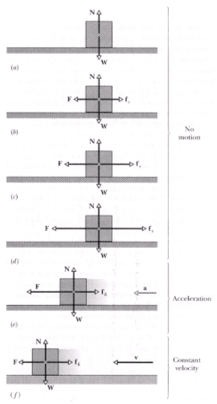

Slide 4
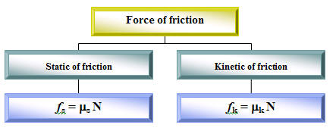
لهذا السبب يمكن تقسيم الاحتكاك إلى نوعين هما الاحتكاك السكوني static friction والاحتكاك الحركي kinetic friction.

Slide 5
ولقد وجد عمليا أن قوة الاحتكاك تتناسب طردياً مع قوة رد الفعل لهذا فإن الاحتكاك يمكن أن يكتب كالتالي:
f = m N
حيث m تسمى معامل الاحتكاك، وفى حالة الاحتكاك السكوني تسمى Coefficient of static friction، m_{s} أما في حالة الاحتكاك الحركي تسمى Coefficient of kinetic friction, m_{k}.
وعند تمثيل العلاقة بين القوة المؤثرة على جسم وقوة الاحتكاك بيانياً ينتج الشكل التالي:

Slide 6
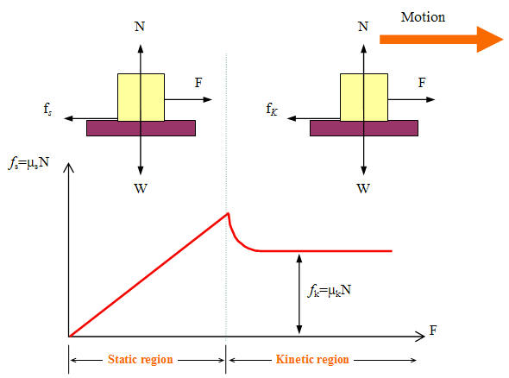

Slide 7
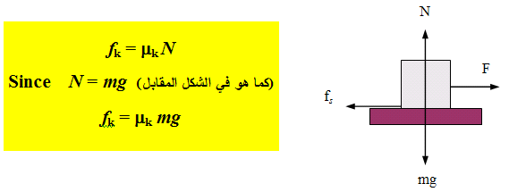
معامل الاحتكاك الحركي يكون دائما أكبر من معامل الاحتكاك السكوني ومعامل الاحتكاك ليس له وحدة.
Evaluation of the force of friction
Case (1) when a body slides on a horizontal surface
Case (2) when a body slides on an inclined surface

Slide 8
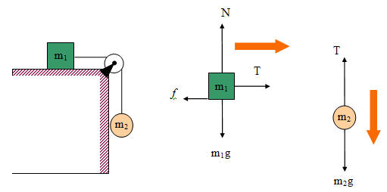
Example
Two blocks are connected by a light string over a frictionless pulley as shown in Figure 3.14. The coefficient of sliding friction between m₁ and the surface is m. Find the acceleration of the two blocks and the tension in the string.
Solution
The tension T is

Slide 9
Consider the motion of m₁. Since its motion to the right, then T >f. If T were less than f, the blocks would remain stationary.
∑F_{x} (on m₁) = T - f = m₁a
∑F_{y} (on m₁) = N - m₁g = 0
since f = μN = m₁g , then
T = m₁(a+μg)
For m₂, the motion is downward, therefore m₂g >T. Note that T is uniform through the rope. That is the force which acts on the right is also the force which keeps m₂ from free falling. The equation of motion for m₂ is:
∑F_{y} (on m₂) = T - m₂g = - m₂a ⇒ T = m₂(g-a)
Solving the above equation
m₂(a+μg) - m₂(g-a) = 0

